Slide 1
Çocukluk Çağında Obeziteye Yaklaşım
Abdullah Kaan KURT
14.11.2017

Slide 2
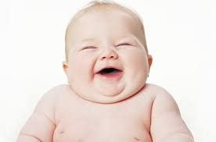

Slide 3
Amaç
Çocukluk çağında obeziteye yaklaşım hakkında bilgi vermek.

Slide 4
Hedefler
Obezite tanımını yapabilmek
Obez hastayı değerlendirebilmek
Obezitede tedavi basamaklarını sayabilmek

Slide 5
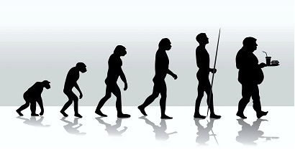
Giriş
Tarihsel süreç içerisinde aşırı kilo ve obezite hemen tüm toplumlarda sağlık ve zenginlik belirtisi olarak algılanmıştır.
İnsanoğlunun tarih boyunca açlık, kıtlık ve yokluklarla mücadele ettiği düşünülürse böyle bir algının olması doğal görünmektedir.
Açlık ve yokluk bugün de bazı topluluklarda var olsa da, artık beslenme noksanlığına bağlı sağlık sorunları yerini, aşırı beslenme ve obezitenin getirdiği sağlık sorunlarına bırakmıştır.

Slide 6
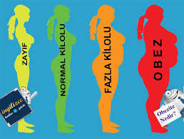
Obezite Nedir?
Dünya Sağlık Örgütü tarafından obezite, sağlığı bozacak ölçüde vücutta aşırı yağ birikmesi olarak tanımlanmıştır.
Enerji alımı ve tüketimi arasındaki dengenin alım yönünde artması obeziteye neden olmaktadır.

Slide 7
Obezite Nedir?
Obezitede artan yağ oranına bağlı vücutta ortaya çıkan endokrin ve metabolik değişiklikler, çocukluk çağında ve ileriki yıllarda gelişen birçok hastalığın temelini oluşturmaktadır.
Erken dönemde çocukluk çağı obezitesine doğru tanı konulması, gerekli koruyucu ve tedavi edici tedbirlerin bir an önce alınması çocuk ve toplum sağlığı açısından önem arz etmektedir.
Bu nedenle birinci basamakta görev yapan hekimlere obezite ile mücadelede çok iş düşmektedir.

Slide 8

Dünyada Obezite
2011-2012 NHANES verilerine göre çocuk ve ergenlerde fazla tartı prevalansı %31,8 ve obezite prevalansı %16,9 olarak bildirilmiştir.

Slide 9
Türkiye'de Obezite
Türkiye Okul Çağı Çocuklarında Büyümenin İzlenmesi (TOÇBİ) Projesi araştırma raporuna göre; Türkiye genelinde çocukların %6,5’inin obez, %14,3’ünün fazla kilolu olduğu bulunmuştur.
Obezite görülme sıklığı erkeklerde %7,5, kızlarda %5,4 iken, fazla kilolu olma durumu erkeklerde %15,1, kızlarda %13,5’tir.
TC Sağlık Bakanlığı. Türkiye’de Okul Çağı Çocuklarında (6-10 Yaş Grubu) Büyümenin İzlenmesi (TOÇBİ) Projesi Araştırma Raporu, Ankara, 2011.

Slide 10
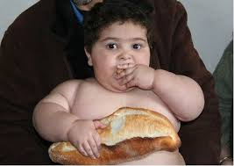

Slide 11
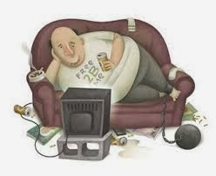
ETİYOPATOGENEZ
Obez olmayan sağlıklı bireyler aşırı yiyecek aldığında, vücut termogenez ile kaloriyi harcayarak normal kilo korunabilmektedir.
Obezlerde ise bu termik yanıtta bozukluk olduğu saptanmıştır.

Slide 12
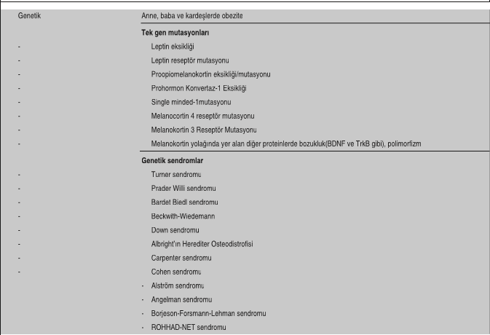
ETİYOPATOGENEZ

Slide 13
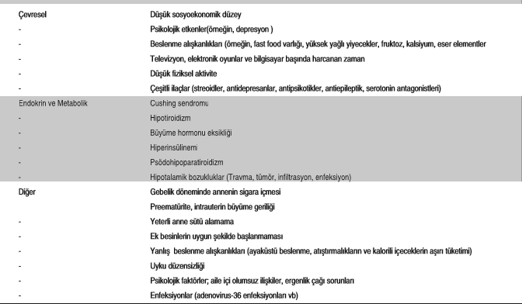
ETİYOPATOGENEZ

Slide 14
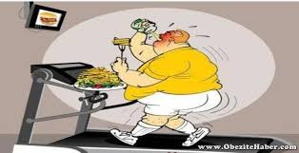
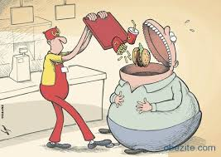
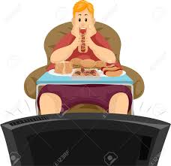

Obezite görülme sıklığı neden artıyor?
Fiziksel aktivitede azalma ve modern yaşam beslenme alışkanlıklarındaki değişim
Gıdaya erişimin kolaylaşması
Ayaküstü (fast-food), hızlı yenen sağlıksız besinlerle karbonhidrattan ve rafine şekerden zengin, bitkisel liflerden fakir, aşırı yağlı beslenme şekli
Boş zamanlarımızı kolaylıkla dolduran ileri teknolojik araçların (cep telefonu, televizyon, bilgisayar, ev sineması vb.) kullanımının yaygınlaşması obezitenin artmasına önemli ölçüde katkıda bulunmuştur.

Slide 15
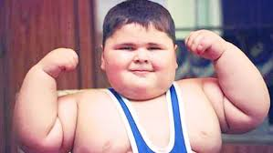

Slide 16
OBEZİTENİN DEĞERLENDİRİLMESİ
ANTROPOMETRİK ÖLÇÜMLER VE HESAPLAMALAR
  Vücut Kitle İndeksi
  İdeal Vücut Ağırlığı Yüzdesi (Rölatif Tartı)
  Deri Kıvrım Kalınlığı Ölçümü
  Bel Çevresi Ölçümü Ve Bel/Kalça Oranı
ÖYKÜ
FİZİK MUAYENE
LABORATUVAR İNCELEMESİ

Slide 17
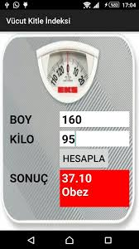
OBEZİTENİN DEĞERLENDİRİLMESİ
ANTROPOMETRİK ÖLÇÜMLER VE HESAPLAMALAR
  Vücut Kitle İndeksi:
  Obezitede en sık kullanılan antropometrik ölçüm vücut kitle indeksidir. VKİ, vücut ağırlığının (kg), boyun metre cinsinden karesine (m2) bölünmesi ile elde edilir.
Up to date 2017

Slide 18
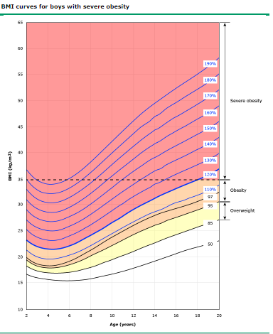
2017 up to date

Slide 19
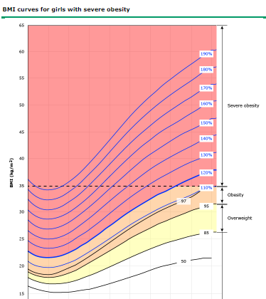
2017 up to date

Slide 20

OBEZİTENİN DEĞERLENDİRİLMESİ
Persantil değerlerine göre çocukta VKİ’nin yorumlanması
Up to date-TEMD 2017

Slide 21
OBEZİTENİN DEĞERLENDİRİLMESİ
Dünya Sağlık Örgütü’nün çocukluk çağında VKİ değerlendirmesi önerilerine göre VKİ persentilleri %85≤VKİ<%95 olanlar fazla kilolu, %95≤VKİ<%97 olanlar obez ve %97ve üzeri olanlar morbid obez olarak sınıflanmaktadır.
Group WHOMGRS. WHO Child Growth Standards based on length/height, weight and age. Acta Paediatr Suppl 2006;450:76-85

Slide 22
OBEZİTENİN DEĞERLENDİRİLMESİ
ANTROPOMETRİK ÖLÇÜMLER VE HESAPLAMALAR
  İdeal Vücut Ağırlığı Yüzdesi (Rölatif Tartı) :
  Hesaplamada cinsiyete ve yaşa göre hazırlanmış büyüme ve vücut ağırlığı persentil çizelgeleri kullanılır. Ölçülen boy hangi yaşın 50 persentiline uyuyorsa, bu boy yaşı olarak kabul edilir. Boy yaşının 50 persentildeki vücut ağırlığı ise ideal ağırlıktır.
  İdeal vücut ağırlığı yüzdesine göre; %90-110 normal, %110-120 fazla kilolu, %120-140 obezite, %140 üzeri olanlar morbid obez olarak değerlendirilmektedir.
Notes:
İdeal ağırlık, ölçülen vücut ağırlığına bölünerek 100 ile çarpıldığında ideal vücut ağırlığı yüzdesi elde edilir. İdeal vücut ağırlığı yüzdesine göre; %90-110 normal, %110-120 fazla kilolu, %120-140 obezite, %140 üzeri olanlar morbid obez olarak değerlendirilmektedir.5,11

Slide 23
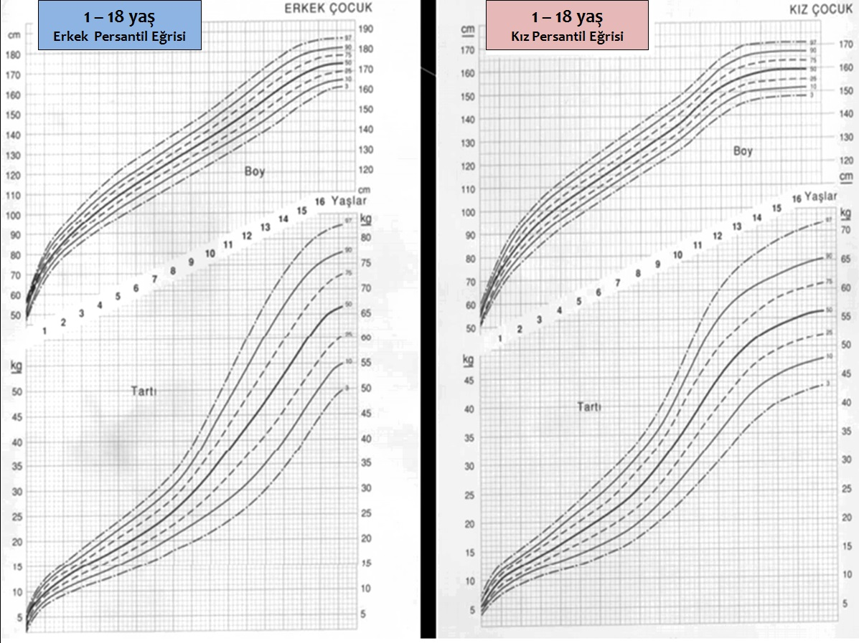

Slide 24
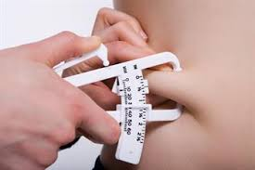
OBEZİTENİN DEĞERLENDİRİLMESİ
ANTROPOMETRİK ÖLÇÜMLER VE HESAPLAMALAR
  Deri Kıvrım Kalınlığı Ölçümü:
  Cilt altı kalınlığı triceps, biceps, supscapular, suprailiak bölgelerden kaliper ile ölçülür. Cinsiyet ve yaşa göre 85. persentil üzeri ise obezite olarak tanımlanır.
Notes:
Deri kıvrım kalınlığı ölçümünü değerlendirmek üzere yaş ve cinsiyete göre referans değerler düzenlenmiştir. Cinsiyet ve yaşa göre 85. persentil üzeri ise obezite olarak tanımlanır.5,11

Slide 25
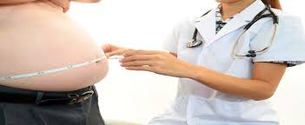
OBEZİTENİN DEĞERLENDİRİLMESİ
ANTROPOMETRİK ÖLÇÜMLER VE HESAPLAMALAR
  Bel Çevresi Ölçümü :
  Çocukluk yaş grubunda bel ölçümü santral obeziteyi göstermede duyarlıdır. Her topluma özgü eğrilerin kullanılması gereklidir.

Slide 26
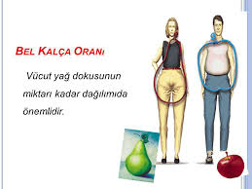
OBEZİTENİN DEĞERLENDİRİLMESİ
ANTROPOMETRİK ÖLÇÜMLER VE HESAPLAMALAR
  Bel/Kalça Oranı:
  Bel/kalça oranı özellikle erişkinlerde santral obeziteyi göstermekle birlikte bel çevresi ölçümüne üstünlüğü gösterilmemiştir. Erkeklerde oranın 0,9’dan kadınlarda 0,8’den büyük olması insülin direnci ile ilişkilidir. Çocukluk yaş grubu için standart değerler yoktur.

Slide 27
OBEZİTENİN DEĞERLENDİRİLMESİ
ÖYKÜ
  Annenin Gebelikte sigara kullanımı
  Annede Gestasyonel diyabet
  Doğum ağırlığı
  Anne sütü alma süresi
  Ne zaman kilo almaya başladı
  Büyümesi temposu nasıl
  Pubertal bir problem var mı (gecikmiş yada erken ergenlik, tüylenme, adet düzesizliği)
  Beslenme tarzı nasıl? (öğün sayısı, öğün içeriği, atıştırma)

Slide 28
OBEZİTENİN DEĞERLENDİRİLMESİ
ÖYKÜ
  Aktivite durumu (spor yapıyor mu? TV-bilgisayar-telefonla geçirilen süre?)
  Uyku süresi? ve uyku problemi var mı?
  Eşlik eden hastalık, yakınma, ilaç kullanımı?
  Hastanede yatış öyküsü ve nedeni?
  Okul başarısı, sosyal çevre ile iletişimi nasıl?
  Ailede obez birey varmı?
  Anne- baba kiloları?
  Ailede diyabet, hiperlipidemi, kardiyovasküler hastalık hipertansiyon öyküsü

Slide 29
OBEZİTENİN DEĞERLENDİRİLMESİ
FİZİK MUAYENE
Obez çocuklarda diğer hastalıklarda olduğu gibi sistemik bir fizik muayene yapılmalı.
  Boy ve ağırlık ölçümeli
  BKİ’nin hesaplanması ve obezite derecesinin sınıflandırılması
  Bel çevresi ölçümü
  Kan basıncı ölçümü,
  Puberte durumu,
  Deri bulguları (kıvrım bölgeslerine akantozis varlığı, stria),
  Yağ dağılımı ve obezitenin bir komponeneti olduğu dismorfik bulguların varlığı gözden geçirilmelidir

Slide 30
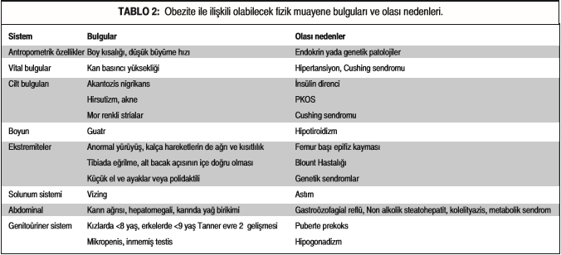

Slide 31
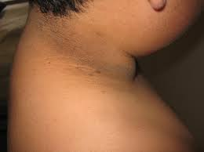
Akantozis nigrikans

Slide 32
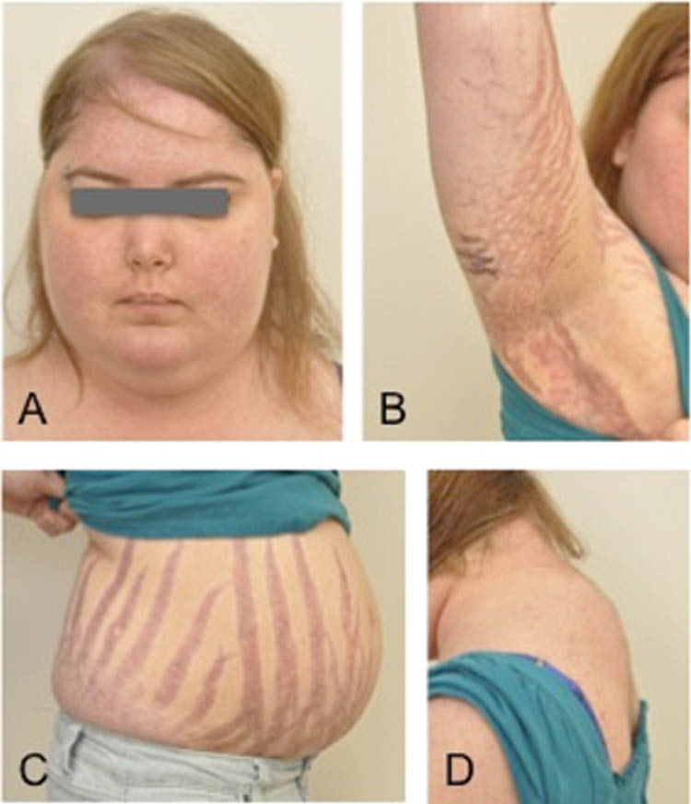
Mor renkli sitrialar

Slide 33
OBEZİTENİN DEĞERLENDİRİLMESİ
LABORATUVAR İNCELEMESİ
  Obez tanısı konulan çocuğa 8-12 saat açlık sonrası kan şekeri, karaciğer fonksiyon testleri ve kan lipid değerlerine bakılmalıdır.
  Açlık kan şekeri≥100 mg/dl, kan lipitleri ve ALT, AST değerleri yaşa göre yüksek olan çocuklar ileri merkeze sevk edilmelidir

Slide 34


Slide 35
TEDAVİ
Obezitenin önlenmesi ve tedavisi ilk basamakta başlamalıdır.
Kilo fazlalığı şikayeti başvuran ve VKİ >85 persentil olan çocuklar aile hekimleri tarafından izleme alınmalıdır.
Aile hekimleri fiziksel aktivitenin önemi ve davranış değişikliği konusunda çocuk ve aileye danışmanlık vermelidir.
İzlemde kilo almasında duraksama yada kilo veren çocuklarda ileri inceleme ve tedaviye gerek yoktur.

Slide 36
TEDAVİ
3-6 ay süreli takiplerde yeterli ölçüde başarılı olunamadığında diyet, egzersiz ve davranış tedavisini içeren yapılandırılmış kilo yönetim uygulamasına geçilmelidir.
Bu basamakta 2-11 yaş arası obez çocukların ayda 0,5 kg, 11 yaşın üzerindeki çocuklarda ise ayda 1 kg kilo vermeleri önerilmektedir.

Slide 37
TEDAVİ
Diyet, egzersiz ve davranış tedavilerine rağmen kilo veremeyen obez çocuklarda multidisipliner yaklaşım uygulanmalıdır.
Üçüncü basamak merkezlere yönlendirilen hastalarda obeziteye neden olan yada obeziteye bağlı komplikasyon gelişen olgularda ileri aşama incelemeler yapılarak tedavi planlanmalıdır.
Tedavi yaklaşımında diyet, egzersiz ve davranış tedavilerine farmakolojik ve seçilmiş olgularda bariyatrik cerrahi eklenmelidir.

Slide 38
TEDAVİ
SAĞLIKLI BESLENME
  Sağlıklı bir büyümenin olabilmesi için çocuğun ideal kilosuna uygun besin tüketmesi gereklidir.
  Günlük alınan kalorinin %50-55’i karbonhidrat, %15-20’si protein ve %25-30’u yağlardan oluşturulmalıdır.
  Sağlıklı beslenmeye, düzenli egzersiz ve davranış tedavilerinin eklenmesi kiloyu koruma yada verme konusunda başarıyı artıracaktır.
  Düzenlenecek beslenme programında ailenin sosyal düzeyi ve beslenme özellikleri dikkate alınmalı, hastaya özel ve uygulanabilir olmalıdır.

Slide 39
TEDAVİ
SAĞLIKLI BESLENME
  Sebze ve meyve tüketimi özendirilmelidir. Çocuklar günün büyük kısmını okulda geçirdiklerinden okul menülerinde yağ ve kalorisi yüksek atıştırmalıklar yerine sebze veya meyve bulundurulması sağlanmalıdır.
  Meyve suyu, tatlandırılmış yiyecek ve içecek tüketimi kısıtlanmalıdır. Taze sıkılmış meyve suyu dahi olsa içerdikleri fazla miktar fruktoz obeziteye sebep olabilmektedir.
  Amerikan Pediatri Akademisi 1-6 yaş arası çocuklara 120-150 mL ve 7-18 yaş arası çocuklara da 240-360 mL taze sıkılmış meyve suyu içirilmesini önermektedir.

Slide 40
TEDAVİ
SAĞLIKLI BESLENME
  Kalsiyumdan zengin süt ve yoğurt gibi besinler birçok mekanizma ile obezite üzerine olumlu etkileri vardır.
  Lifli besin alımı artırılmalıdır.
  Kahvaltı öğünü atlanmamalı ve düzenli yapılmalıdır.
  Restoran ve alışveriş merkezlerinde haftada birden az öğün tüketilmelidir.
  Hazır ve şekerli gıda alımı önlenmelidir.
Notes:
Çocukların (yaş + 5) gram lif almaları gereklidir.

Slide 41
TEDAVİ
SAĞLIKLI BESLENME
  Beslenme programı günde üç ana öğün ve iki ara öğün olmalı, kalori aşırı azaltılmamalı, sebze, meyve ve sağlıklı büyüme için gerekli vitamin ve mineralleri içeren yiyecekleri içermelidir.
  Aile tedaviye katılmalı, aile beraber ve evde yemek yemelidir.

Slide 42
TEDAVİ
FİZİKSEL AKTİVİTENİN ARTIRILMASI
  Çocukluk çağındaki obezite hayatın ilerleyen yıllarında da obezitenin devam etmesi için önemli bir risk faktörüdür.
  Bu dönemde kazanılan sağlıklı yaşam tarzı hayatın tüm evrelerine yayılması açısından önemli kazanımlardır.
  Obezitenin en iyi bilinen nedeni fiziksel aktivite yetersizliğidir.
  Egzersiz, kilo kaybını sağlamada ve ideal kilonun sürdürülmesinde sıklıkla önerilen bir tedavi yöntemidir.
Notes:
Alınan ve harcanan kalori arasındaki dengesizlik sonucu ortaya çıkan obezite de harcanan kalori artırmak üzere düzenli egzersiz programları önerilir.

Slide 43

TEDAVİ
FİZİKSEL AKTİVİTENİN ARTIRILMASI
Çocuklara verilen egzersiz reçetelerinden sonuç alınabilmesi için aile egzersiz programına dahil edilmeli, çocuk için rol model olmalıdır.

Slide 44
TEDAVİ
FİZİKSEL AKTİVİTENİN ARTIRILMASI
  Obezitenin tedavi edilmesi ve yeniden kilo alınmasının önüne geçebilmek için çocuğa sedanter yaşamı azaltan davranışları kazandırmak gerekmektedir.
    Araba yerine yürümeyi tercih etmesi,
    Asansör yerine merdiveni kullanması,
    Telefon, televizyon ve bilgisayar karşısında çok zaman geçirmemesi önerilir.
    TV yada bilgisayar oyunları veya televizyon ile geçirilen sürenin 2 yaş üzerindeki çocuklarda 1-2 saatin altına indirgenmesi, 2 yaş altı çocuklara televizyon seyrettirilmemesi önerilmektedir.
Notes:
Ebeveynlerin bu konuda aktif rol almaları, sınırlama getirmeleri ve çocukların uyudukları odalarda bilgisayar, televizyon ve telefon bulundurmamaları önerilmektedir.

Slide 45
TEDAVİ
FİZİKSEL AKTİVİTENİN ARTIRILMASI
  Düzenli olarak egzersiz programlarına katılmaları için teşvik edilmelidir. Fiziksel aktivite yaşamın bir parçası olmalıdır.
  Obez çocuklarda fiziksel aktivite daha kısa süreli ve daha az yoğunlukta başlanmalı ve kademeli olarak süre ve ağırlığı artırılmalıdır.
    Egzersizin süresi başlangıçta 15-20 dakika iken; daha sonra 45-60 dakikaya kadar çıkarılabilir.
    Egzersiz sıklığı her gün olacak şekilde planlanmalıdır.
    Obez çocuklar bisiklet, dans, tenis, basketbol, yüzme gibi aktivitelere yönlendirilmelidir. Egzersizin etkili olabilmesi için, beslenme ve davranış tedavisi ile birlikte yürütülmesi gereklidir.
Notes:
Egzersiz, kilonun korunması için etkin bir yöntemdir. Devamlı düzenli fiziksel aktivite kilonun korunmasını ve tekrar kilo alınmamasını sağlamaktadır.

Slide 46
TEDAVİ
İLAÇ TEDAVİSİ
  Çocukluk çağı obezite tedavisinde farmakolojik ilaç tedavileri tek başına etkili değildir.
  İlaç kullanma endikasyonu olan çocuklarda beslenme, egzersiz, davranışsal ve çevresel tedavilerle birlikte kullanılmalıdır.
  Çocukluk çağı obez olgularda en sık kullanılan farmakolojik ajanlar orlistat, sibutramin ve metformindir.

Slide 47
TEDAVİ
İLAÇ TEDAVİSİ
  Orlistat: Oniki yaş üzeri obez çocuklarda kullanım onayı olan antiobezite ilacıdır. Trigliseridlerin barsaktan emilimini azaltır.
  Sibutramin: Hipotalamusta serotonin, norepinefrin ve dopamin gibi nörotransmitterlerin geri alımını inhibe ederek iştahı azaltmaktadır.
  Metformin: On yaş ve üzeri obez çocuklarda insülin direncini azaltmaya yönelik olarak kullanılmaktadır
Notes:
Etki mekanizması tam olarak bilinmeyen oral antidiyabetik bir ilaç olan metformin, karaciğerde glukoz üretimini inhibe eder, insülin reseptörlerini ve HDL’yi arttırır, abdominal yağı azaltır ve fibrinolizi arttırır. Gastrointestinal semptomlar, laktik asidoz, karaciğer hasar enzimlerinde artış yönünden yakın izlem yapılması gerekmektedir.27,28
tedavisi, çeşitli nedenlere bağlı hipotalamik obezite gelişen olgulardaoktreotid tedavisi ve bazı seçilmiş prader willi sendromuna bağlı obez olgularda büyüme hormon tedavisi kullanılmaktadır.16,29,30

Slide 48
TEDAVİ
İLAÇ TEDAVİSİ
  2001 yılında BKİ 30 kg/ m2 olan, 13-17 yaş arası 24 hiperinsülinemik obez adolesanda yapılan randomize sekiz haftalık bir çalışmada, düşük kalorili diyet uygulaması ile beraber metformin uygulanmış, metforminin plasebo grubuna göre daha fazla kilo verilmesini sağladığı gözlenmiştir (Erkekoğlu ve ark.2007).
  Yapılan bir çalışma ile sibutramin kullananlarda kısa sürede kilo verme sağlandığı, ancak; adolesanlarda sistolik hipertansiyona neden olduğu bildirilmiştir (Leung ve ark., 2003).
Notes:
Yapılan bir çalışma ile sibutramin kullananlarda kısa
sürede kilo verme sağlandığı, ancak; adolesanlarda sistolik hipertansiyona neden olduğu
bildirilmiştir (Leung ve ark., 2003).
Sibutramine kullanımı ile ilgili yapılan araştırmalarda, ölümcül
olmayan inme ve ölümcül olmayan miyokardiyal infarktüs geçirme riskinde artış ile
ilişkili olduğu bildirilmiştir (Caterson ve ark., 2010

Slide 49
TEDAVİ
CERRAHİ TEDAVİ
  Psikolojik bozukluğu, metabolik ve endokrin bir hastalığı olmayan bir yıldan daha uzun süredir morbid obezitesi olan ve bir yıldan uzun süreli diyet tedavisine rağmen tedavinin yetersiz kaldığı hastalarda denenebilir.
  BKİ 95 persentilin %120’sinden ya da 35 kg/m2’den fazla olan ve yaşam tarzı değişikliği tedavisine yanıt alınamayan adolesanlarda uygulanabilen cerrahi yöntemler bulunmaktadır.

Slide 50


Slide 51
İZLEM
Obez çocukların motivasyonu ve tedaviye uyumu artırmak için
  Başlangıçta haftada bir
  Sonra altı ay süreyle ayda bir yaşam tarzı ve diyete uyum gözden geçirilir.
  Sonraki kontroller 3-6 ayda bir yapılabilir.
  Türkiye’de 2009 yılında Garipoğlu M. ve arkadaşları tarafından yapılan bir çalışmada; 3 ay boyunca iki haftalık aralıklarla toplamda 7 görüşmenin yapıldığı aile temelli davranışçı grup terapisi obezite tedavisinde etkili bulunmuştur.

Slide 52
İZLEM
Birinci basamakta izlenen obez çocuklarda obeziteye neden olabilecek
  Genetik ve hormonal patolojileri düşündürecek bulgular,
  Kısa sürede hızlı kilo alımı,
  Obezitenin neden olduğu komplikasyonlar ait klinik ve laboratuar bozukluğu var ise ileri bir merkeze sevk edilmelidir.

Slide 53
KAYNAKLAR
Çocukluk Çağında Obeziteye Yaklaşım, Atilla ÇAYIRªÇocuk Endokrinoloji Kliniği, Erzurum Bölge Eğitim ve Araştırma Hastanesi, Erzurum
TEMD2017
World Health Organization. Obesity: Preventing and Managing the Global Epidemic. World Health Organ Tech Rep Ser 894. World Health Organization: Geneva, 2000.
Erişkin, adolesan ve çocukluk yaş grubunda obeziteye klinik yaklaşım Rahman Yavuz1, H.Ömer Tontuş 2
TC Sağlık Bakanlığı. Türkiye’de Okul Çağı Çocuklarında (6-10 Yaş Grubu) Büyümenin İzlenmesi (TOÇBİ) Projesi Araştırma Raporu, Ankara, 2011.

Slide 54
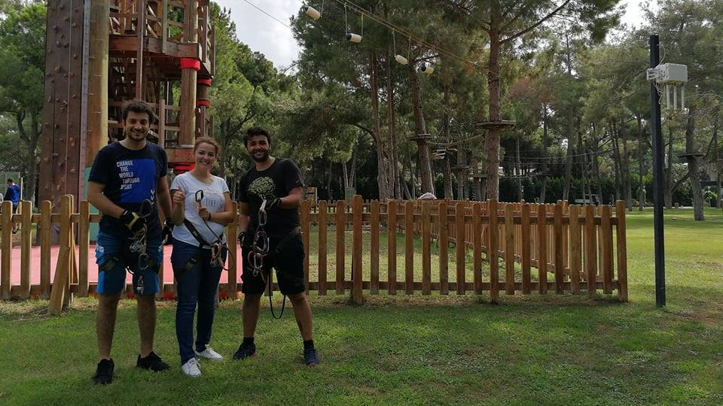
GÜZ OKULU
EYLÜL 2017-ANTALYA

